Slide 1
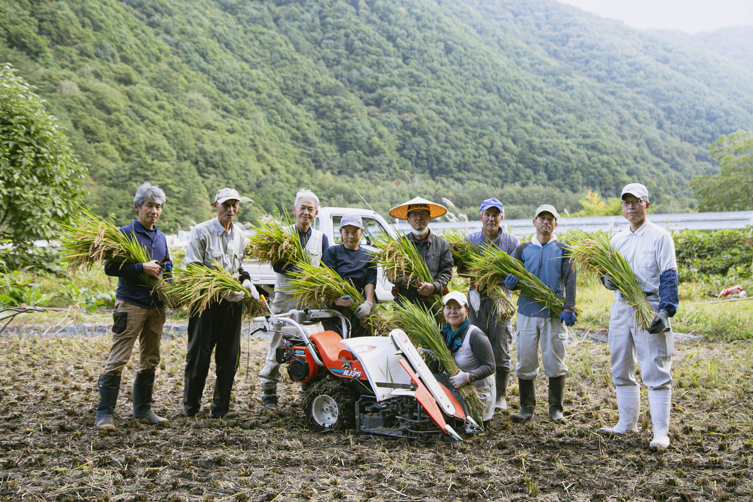
新規就農者の地野菜生産・加工を中核にした就農支援事業
令和３年度 長野県 地域発 元気づくり支援金事業
【 1年目】参加者延べ190名
【継続2年目】参加者延べ172名
【継続3年目】参加者延べ198名
【3年間合計】参加者延べ560名

Slide 2
「 この事業のを始めた 理由 」
農業者の高齢化が進み、昔から受継がれてきた水稲栽培が減少している。同時に王滝村の農地が遊休化して荒廃が進んでいる。これまで、守り続けてきた農地を継いでもらいたい家族が村を離れているため、頼れる担い手がいない高齢者が増えている。
昔から王滝村にあることが当然と思ってきた王滝かぶやそばなどの地野菜生産量が、生産者の高齢化により減り続けている。また、郷土食でもある漬物加工技術の継承者が不足し、赤かぶ漬、すんき、そして冬の朝の食卓の定番として食べてきたすんきの味噌汁等が、１０年先２０年先には、王滝村で食べられなくなるかもしれない。
王滝村の集落営農組織として農業者から機械作業を受託してきた王滝村地域農業合理化組合の機械オペレータが高齢化により不足し、組織の維持が年々難しい状況となっている。オペレータの不足により高齢者からの機械作業依頼に対応できなくなってきている。

Slide 3
「 事業効果 と 農業者の変化 」
あきらめかけた高齢農業者と、Iターンで都会から訪れた農業未経験の家族との出会い。（マッチング）そして共同水稲作業の始まり。
水田の維持管理が立ち行かなくなった高齢農業者と、村で生活している若夫婦との出会い。（マッチング）水田を利用権設定し、若者が村内の先輩農業者から水稲栽培を一から学び
初めての米づくりに挑戦。（それをサポートする村民が日増しに増えていった。）
簡単操作の農業機械を導入。水稲栽培等自信をつけたIターン者による王滝かぶ栽培の拡大。
簡単操作の農業機械を使用し村内定年退職者による遊休荒廃地開拓と王滝かぶ＆そば栽培の拡大。
Uターン者による、王滝かぶ栽培への挑戦。都会での生活とは180度違う村での農業と生活から発展させて、新たに畜産事業を新規開業。 （農業のステップアップ）
王滝村地域農業合理化組合の機械オペレータ育成事業も兼ね幅広い機械作業講習会＝水稲、そば、王滝かぶ栽培・草刈り作業の各種講習会をシリーズ形式で複数回（R1～R3）開催し、保育園へ子どもを預け入れるお母さん農業者から多くのIUJターン者及び定年退職者を受け入れ実施。この地道な活動によりオペレータの大幅な増員。
真空機械等の設備を整え地野菜の加工作業講習会を開催。新規加工作業者育成を推進。
地野菜の新規生産者及び生産組織の育成による、地野菜生産の確保。
3年間の事業参加者から新規就農者の誕生。

Slide 4
令和3年度 宣伝広告事業 Ｉ Ｕターン情報サイトへの活動記事掲出開始
Ｔ Ｕ Ｒ ｎ Ｓ
http://turns.jp/54114
田舎暮らし情報サイト
王滝村就農支援事業
宣伝広告記事掲載
Ｉ・Ｕターン者が小さな村ではじめる大きな挑戦。
長野県王滝村で農業をはじめる。
【 ▶ 】YouTube 配信中！

